Slide 1
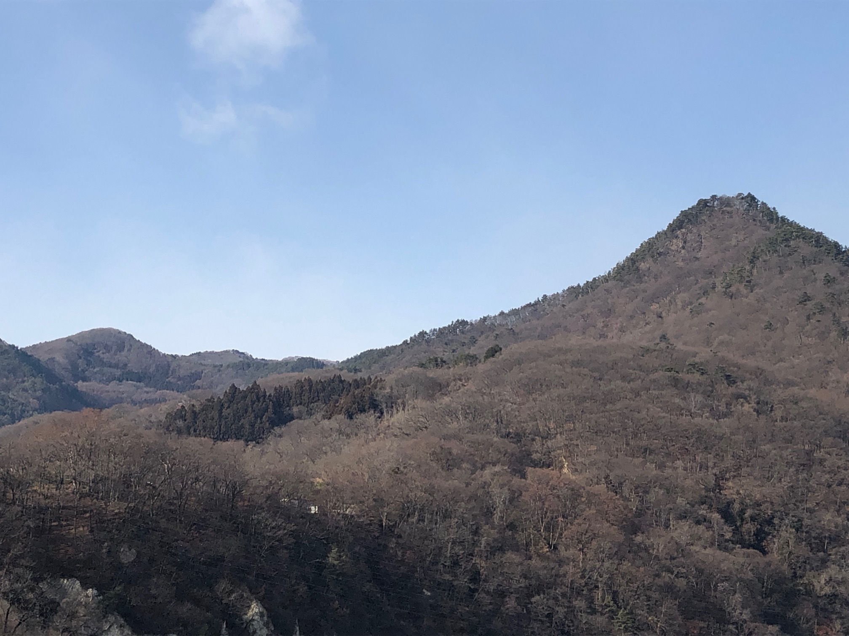
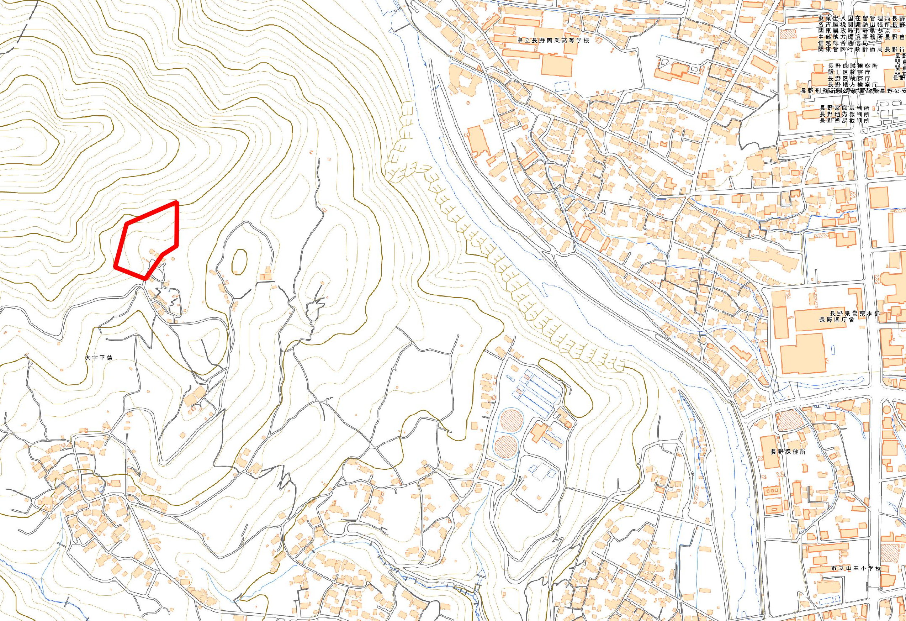
ご理解・ご協力をよろしくお願いします
持続的な林業経営に向け、
伐採と植栽を行います。
長野県主伐・再造林推進ガイドラインに沿って、災害リスクの小さい森林で景観や生物多様性に配慮しながら作業するように努めます。
森林への作業者の出入、伐採・機械類の作業音、運材トラックの通行について、ご理解ご協力をよろしくお願いします。
期間
令和●年●月●日から
令和●年●月●日まで
実施概要
主伐 ●ha
森林作業道作設 ●ｍ
植栽 カラマツ ●ha
実施個所
●●集落内にある、以下の地図、写真の赤線内で実施します。
写真は、●●集落からの遠景です。
●●公民館
植栽後、しばらくは植えた木が小さくて目立ちませんが、将来は木が育ち森林の状態へと戻ります。
事業実施責任者：㈱●●林業 長野 大樹 連絡先000-0000-0000

Slide 2
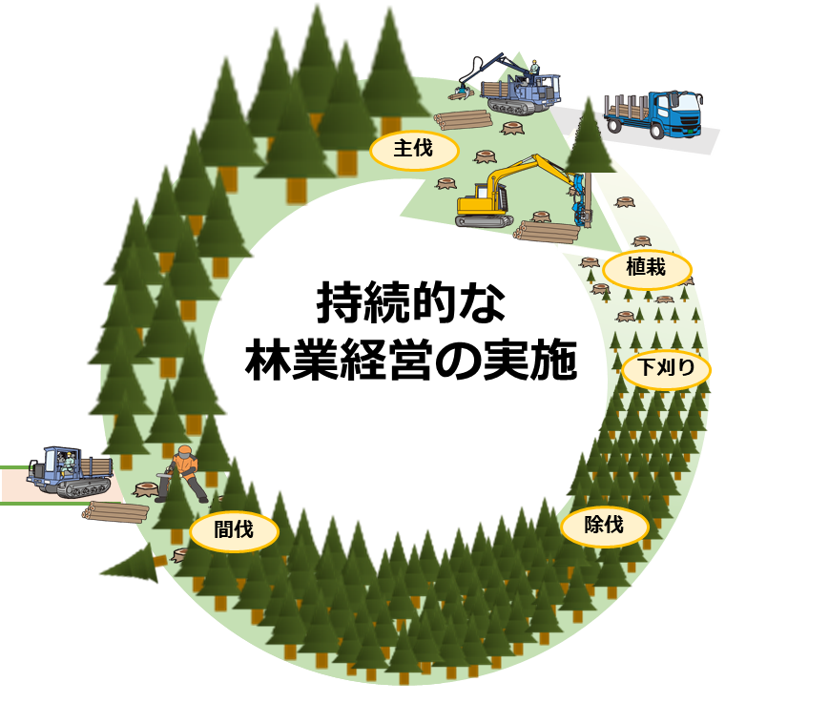
ご理解・ご協力をお願いします
長野県主伐・再造林推進ガイドラインに沿って
持続的な林業経営に向けた
伐採と植栽を行っています。
期間
令和□□年□□月□□日から
令和□□年□□月□□日まで
植栽後、しばらくは植えた木が小さくて目立ちませんが、将来は木が育ち森林の
状態へと戻ります。
実施事業者：㈱●●林業
連 絡 先：0000-00-0000

